Slide 1


清华大学-东风商用车智能驾驶联合研究中心
子课题四—周度进展汇报
商用车新能源双桥电驱动技术开发
2025/12/18

Slide 2
1 本周任务
商用车新能源双桥电驱动技术开发
本周的任务重点是更新整车与电机实车参数，并完成与智驾部门及EBS供应商的系统接口对接与协议确认。
2025.12.15 - 12.21 | 第一周 | 更新整车参数并对接相关部门与EBS供应方
 |  | 1. 获取整车参数（整车质量/惯量、电机效率MAP等），并更新至目前搭建的模型。 | 更新实车参数
 |  | 2. 智驾预调：与相应部门对接，确认坡度、前车状态信号的接口与精度。 | 智驾接口协议确认；EBS系统开放接口方案确定
 |  | 3. EBS协同稳定性：与EBS供应方会议，确认EBS系统接口请求开放方案。
 |  | 4. 驱动/制动/解耦：基于导入的真实电机MAP，重新校核基础模型的扭矩输出情况。

Slide 3
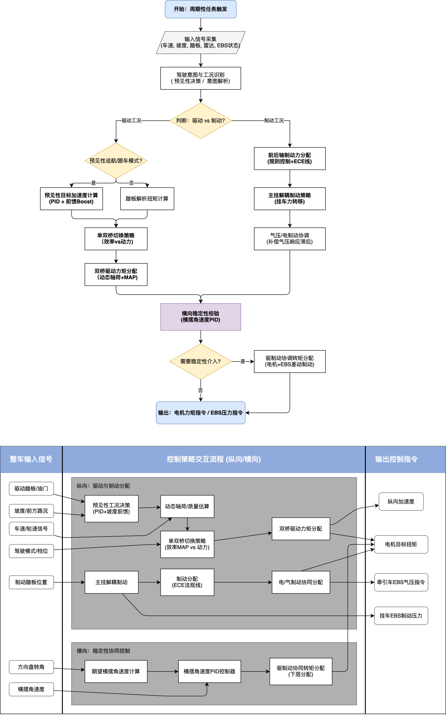
2 开发进展
功能交互与信息接口

Slide 4
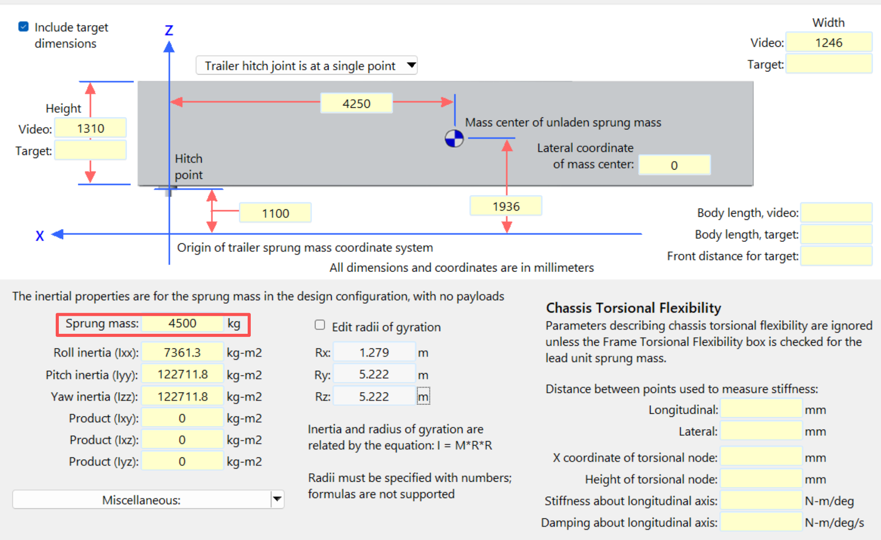
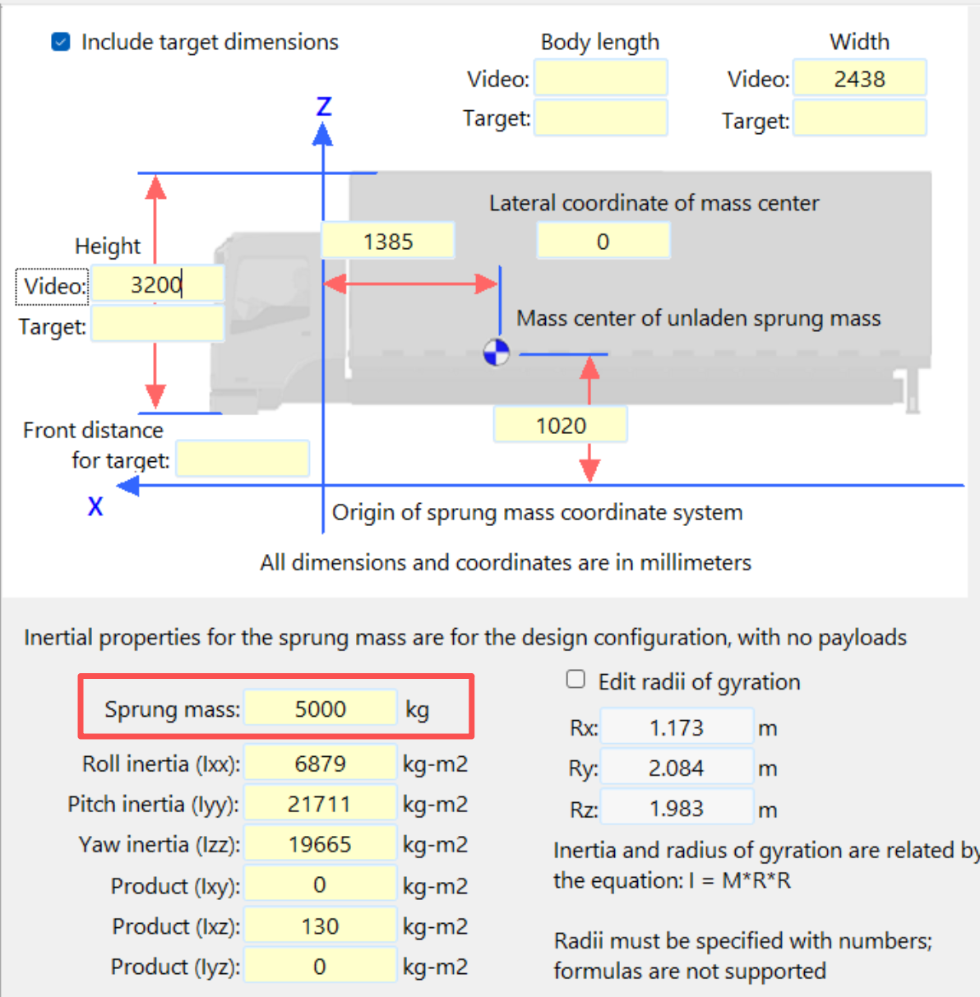
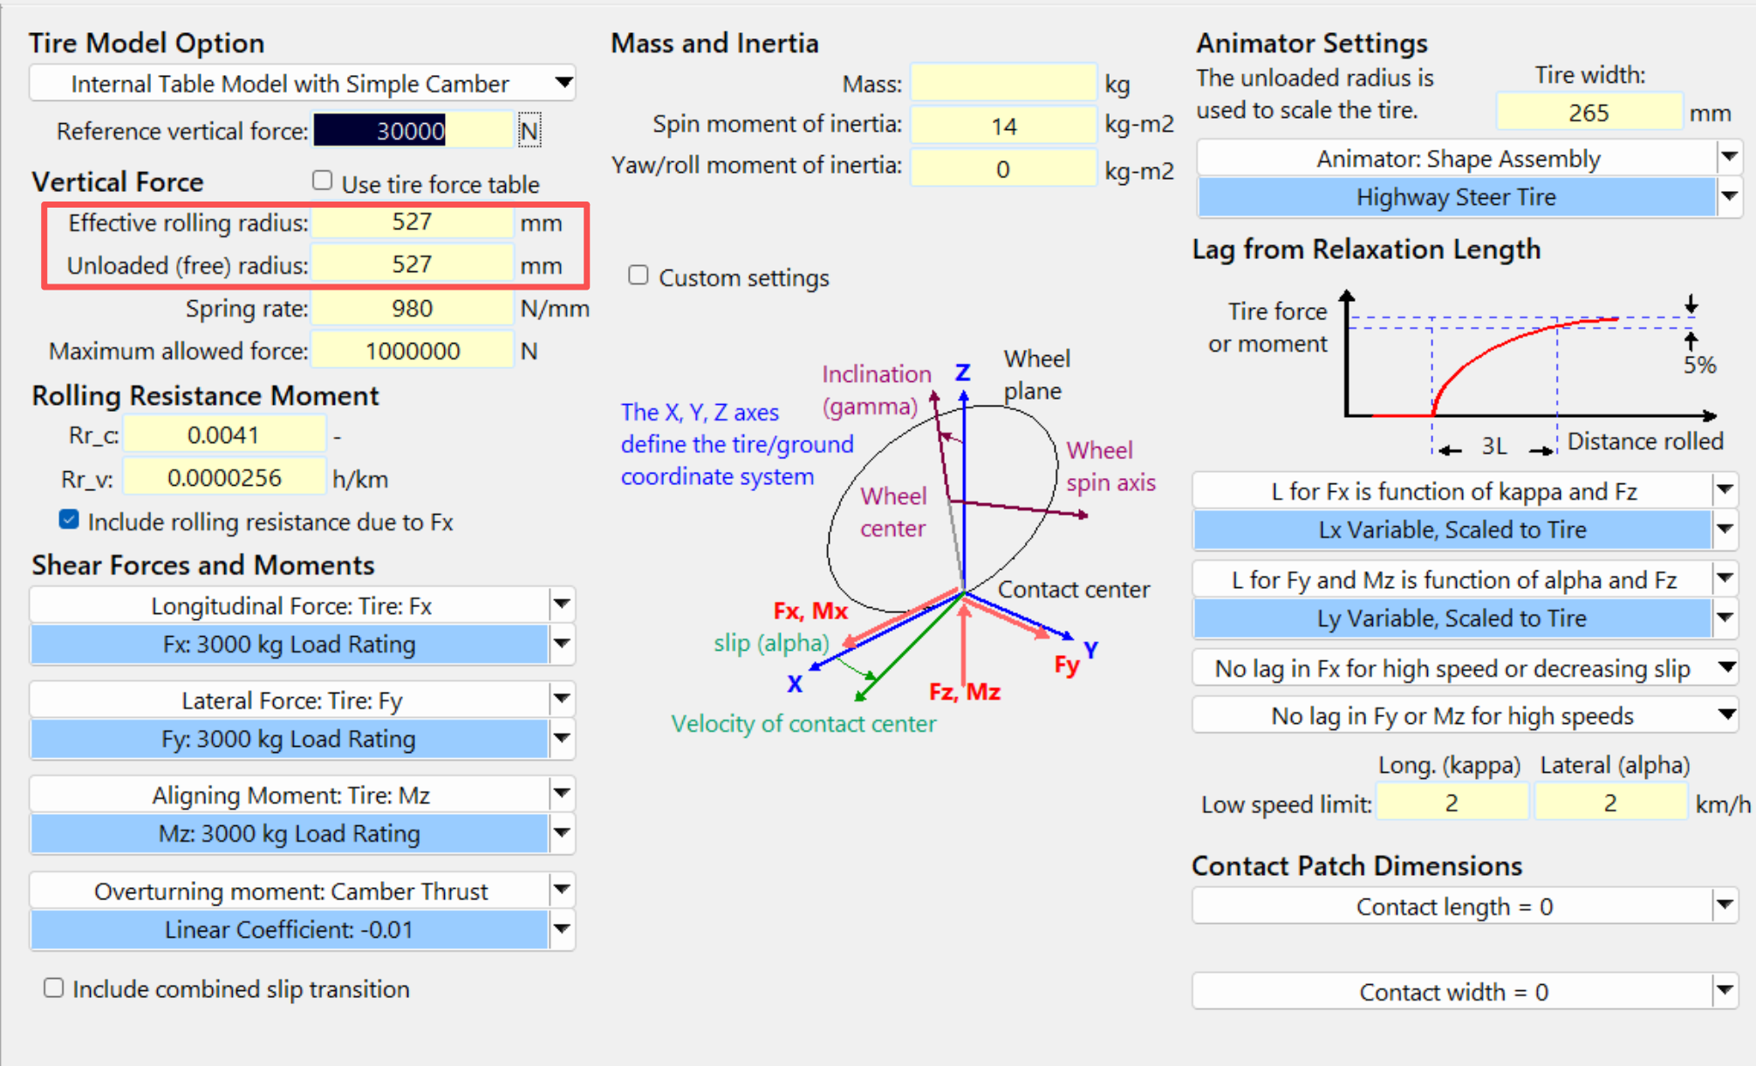
2 开发进展
Trucksim模型更新
基础/轮胎参数

Slide 5
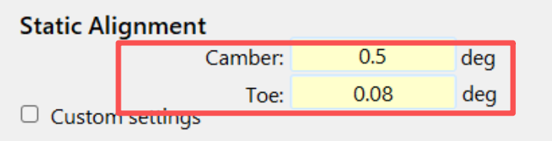
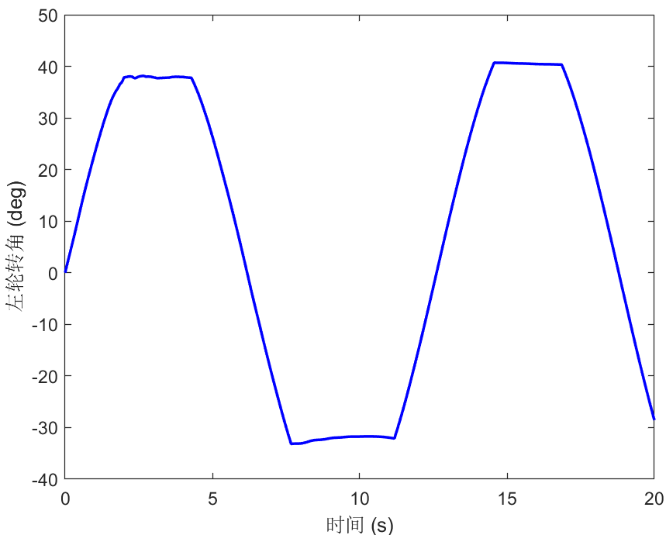
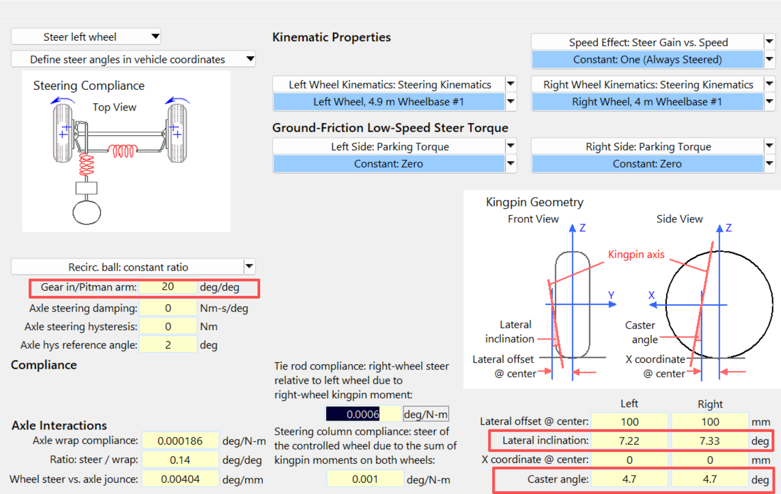
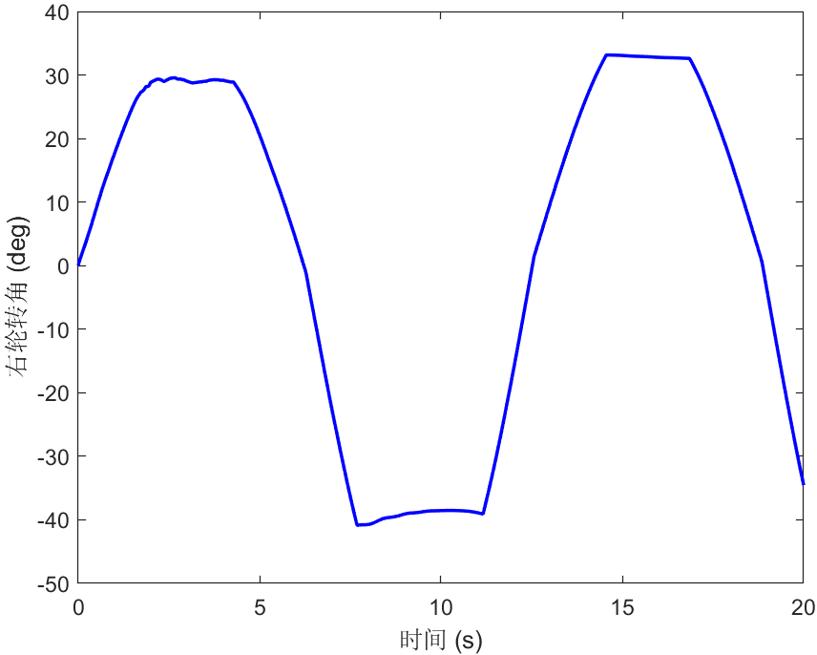
2 开发进展
Trucksim模型更新
正弦输入转向测试
转向系统

Slide 6
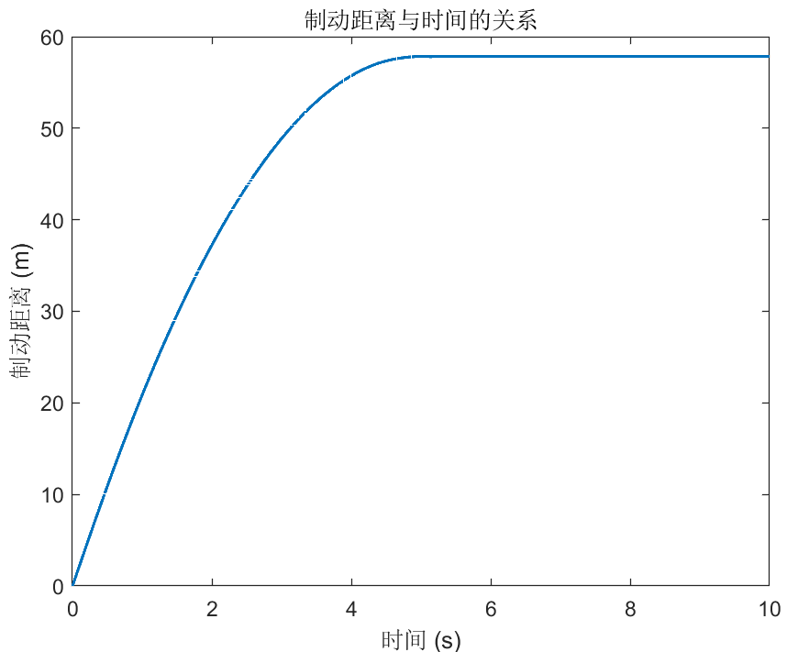
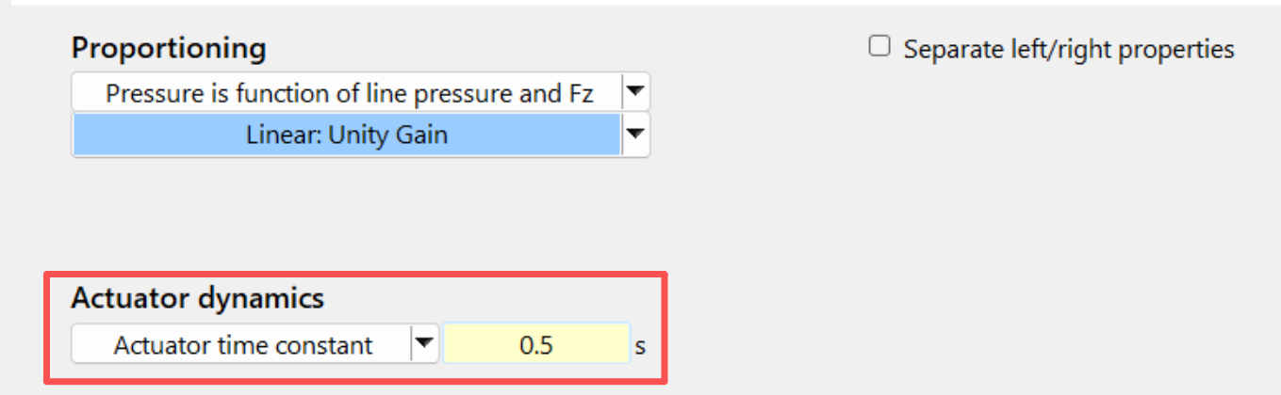
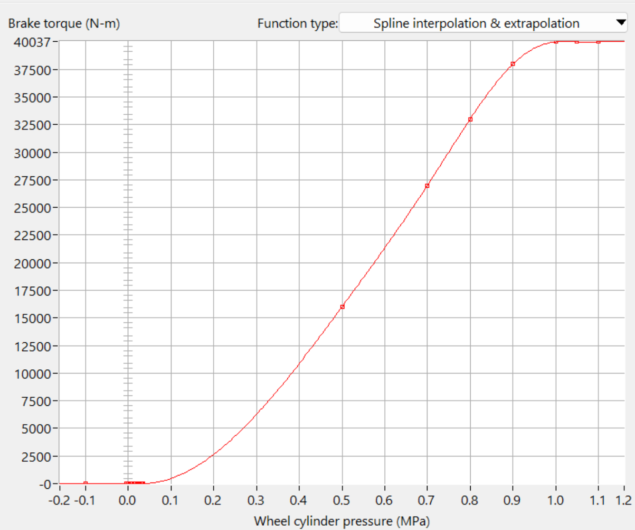
2 开发进展
Trucksim模型更新
80km/h->0制动距离测试
制动系统

Slide 7
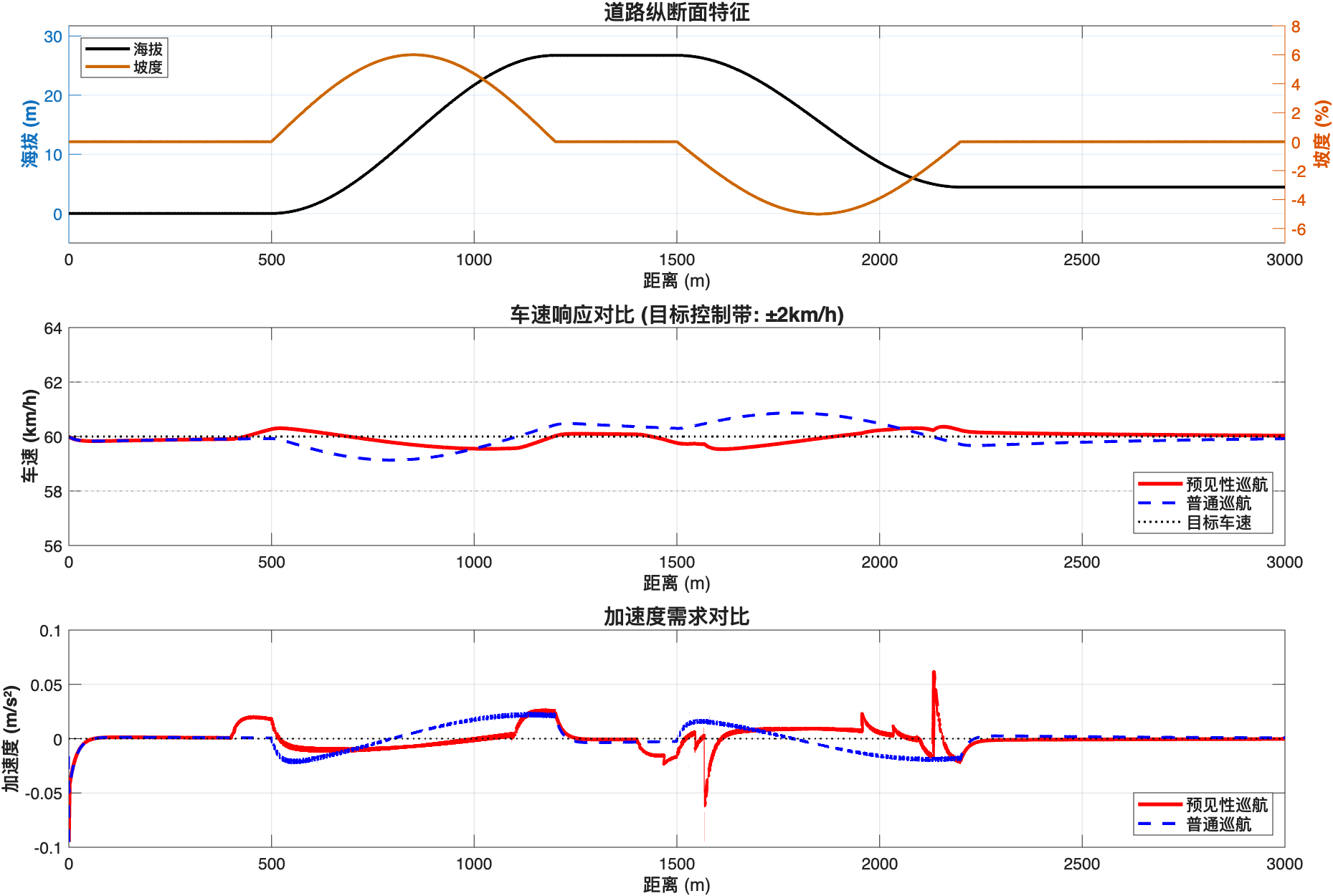
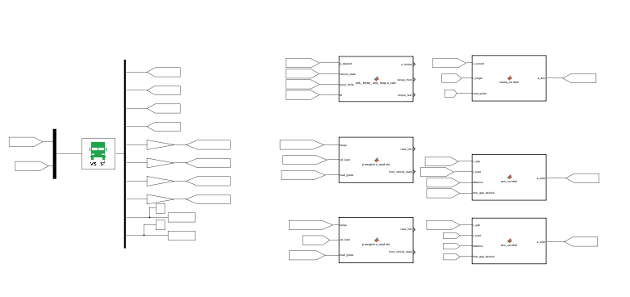
2 开发进展
融合智驾的电驱动系统预调控制
在上周的基础上，本周进一步开展了连续上下坡工况下的策略验证。测试结果显示，通过预调加速度的前馈干预，系统能够提前补偿坡度阻力变化，使纵向车速在坡道转换期间波动减小。
感知信息处理
速率限制
基础车辆 模型
预见性工况决策
跟车/巡航模式

Slide 8
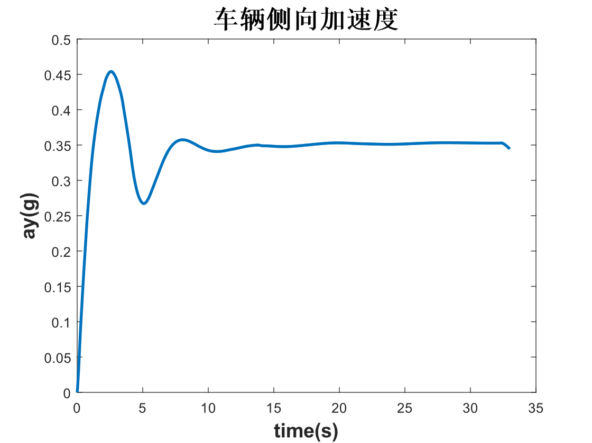
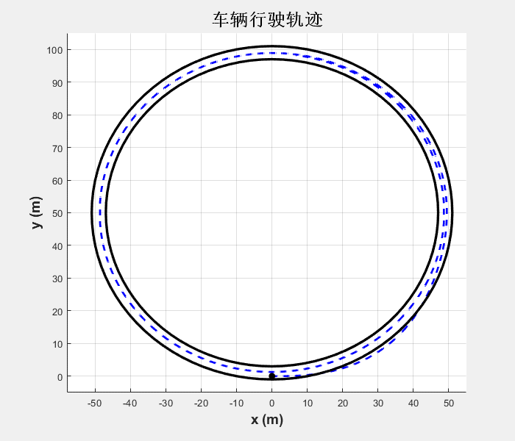
2 开发进展
驱制动协调稳定性控制
根据提供的车辆参数更新仿真模型，进行了低附着路面下的定圆转向仿真（车速47km/h，半径50m，附着系数0.5），实现了在附着系数为0.5的工况下，车辆以0.35g的侧向加速度稳定绕圆行驶。

Slide 9
3 功能接口对接
VCU参数需求
外部数据接口
上游模块 | 需求项目 | 单位
智驾 感知 | 前方坡度信息(距离与坡度数组) 【e.g. 前方200m每隔10m的坡度信息】 | [m, %]
 | 道路限速 | [km/h]
 | 前车相对距离 | [m]
 | 前车相对速度 | [m/s]
 | 前车加速度 | [m/s²]
需提供参数
所属系统 | 需求项目 | 单位
驱动系统 | 电机外特性曲线 | [rad/s]-[Nm]
 | 电机效率Map | [rad/s], [Nm] - [%]
制动系统 | 制动压力-转矩关系 | [bar] - [Nm]
 | 制动压力-电流关系 | [I] -[Nm]

Slide 10
3 功能接口对接
VCU→EBS接口
序号 | 接口名称 | 信号方向 | 技术必要性
1 | VCU功能控制模式使能请求 | VCU→EBS | 所有底层通道控制的总开关。无此模式，EBS默认按标准轴荷分配逻辑工作，所有通道压力请求将被忽略。 0=未请求；1=请求；2=VCU故障。
2 | 电机实际执行回馈扭矩 | VCU→EBS | EBS须知道电机弥补了多少制动压力才能调节气压，确保总减速度平顺。
3 | 第一轴左侧制动压力请求 | VCU→EBS | 横摆控制必须在产生左右差动制动力矩。
4 | 第一轴右侧制动压力请求 | VCU→EBS | 同上。
5 | 第二/三轴左侧制动压力请求 | VCU→EBS | 双电驱桥需在两桥间灵活分配再生力矩。横摆控制也需要后轴左右差动制动。
6 | 第二/三轴右侧制动压力请求 | VCU→EBS | 同上，第二/三轴右侧独立通道。
7 | 挂车制动压力请求 | VCU→EBS | 减少挂车通道制动压力，实现主车纯电机反拖制动补偿。

Slide 11
3 功能接口对接
EBS→VCU接口
序号 | 接口名称 | 信号方向 | 技术必要性
8 | 各通道实际制动压力反馈 | EBS→VCU | VCU获取每个通道实际建立了多少气压
9 | VCU功能控制模式状态反馈 | EBS→VCU | VCU须知道EBS是否真正进入底层控制模式。 0=EBS控制； 1=VCU控制 2=VCU故障不可用（EBS控制）
10 | 各通道安全干预活跃标志 | EBS→VCU | 当EBS在执行ABS/ESP/RSC时，VCU停止功能请求。
11 | EBS底层覆盖标志 | EBS→VCU | 当EBS覆盖VCU任一通道请求时，返回覆盖标志位。 0=无覆盖 ；1=ABS/ESP/RSC触发 2=请求超限； 3=变化率限制 (压力变化率过快) 4=优先权冲突
12 | 各通道初始制动力矩分配情况 | EBS→VCU | VCU需要知道EBS原本打算对各个通道施加多少制动压力
13 | EBS解析后的目标减速度 | EBS→VCU | 如果VCU自己去解析踏板，可能与EBS解析结果不同
14 | EBS内部计算的目标总压力 | EBS→VCU | VCU读取此值，可以知道EBS打算输出多少气动压力。

